Slide 1







NOMBRE DE RECURSO EDUCATIVO (RE)
Nombre del RE en inglés
Nombre de autor (máximo 2)
Institución, Facultad, Departamento. Ciudad, Estado, País. Correo electrónico. ORCID
Nombre de autor (máximo 2)
Institución, Facultad, Departamento. Ciudad, Estado, País. Correo electrónico. ORCID

Slide 2




Resumen
Redactado en un solo párrafo, número de palabras no mayor a 150; interlineado sencillo. Síntesis breve y global del recurso educativo, que describa el objetivo, el soporte teórico, las características de su diseño (rama de las ciencias, nivel educativo, ambiente y medio de uso, tipo de conectividad y los principales componentes de interactividad) y conclusiones.
Palabras clave: De 3 a 5 palabras clave en español, preferentemente que se encuentren en la lista del Thesaurus de la UNESCO, ordenadas alfabéticamente.
Abstract
Resumen en inglés
Keywords: Palabras claves en inglés.
Agregar figura del recurso educativo, numerada con título y fuente

Slide 3

INTRODUCCION
Objetivo
Se describe el objetivo
Sustento teórico
Describa brevemente la teoría o teorías en que soporta el diseño del recurso educativo con su correspondiente cita en formato APA 7ma. edición.
Agregar tabla o figura que describa el soporte teórico del recurso educativo, numerada con título y fuente
Nota: si lo requiere, duplique tantas veces como lo considere necesario

Slide 4
DESARROLLO
Información general
Seleccione las aopciones a las que corresponda su recurso educativo
Áreas, Campos y Disciplina de las Ciencias: __________________________________________________
Nivel educativo: Educación inicial Primaria Secundaria Preparatoria Superior
Ambiente de uso: Digital Impreso Digital e impreso
Medio: Dispositivo móvil PC Físico
Conectividad: Solo con internet Sin internet
Componentes de interactividad: Imágenes Videos Audios Música Película Otra:__________________
Agregar tabla o figura que describa el soporte teórico del recurso educativo, numerada con título y fuente

Slide 5

DESARROLLO
Material educativo
Descripción detallada de los materiales utilizados para el desarrollo del Recurso Educativo, agregando figuras numeradas, tituladas y con fuente.
Título
Fuente
Título
Fuente
Título
Fuente

Slide 6





DESARROLLO
Proceso didáctico
Desarrollo minucioso y detallado de las etapas por las que atraviesa el proceso de enseñanza del Recurso Educativo, apoyar la redacción con cuadro sinoptico o mapa conceptual, con su correspondiente número, título y fuente.
Put your shipping details
Add
promos
1
2
3
4
5
Add items to cart
Proceed to checkout
Place
order!
Nota: la imagen presentada es un ejemplo del proceso esperado, puede ser cambiada a libertad del autor

Slide 7
Conclusion
Opinión del autor (es) sobre el uso, su impacto en la enseñanza y las posibilidades de adaptación a otras temáticas del Recurso Educativo, redactado en tiempo presente.
Agregar figura del recurso educativo, numerada con título y fuente

Slide 8
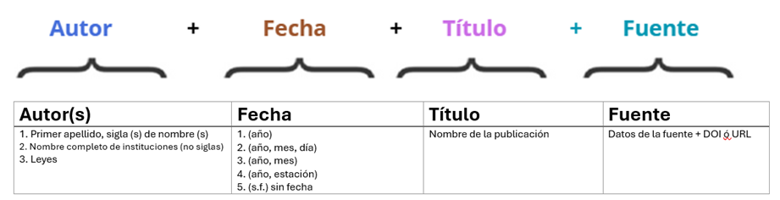
REFERENCIAS
La redacción de las referencias debe contener los cuatro elementos: autor, fecha, título y fuente, tal como se muestra en la figura 3; las características diferencias depende de la fuente documental utilizada.
Figura 3. Elementos de referencias bibliográficas.
Fuente: elaboración propia.
La bibliografía se presenta en interlineado sencillo, sangría francesa, al menos 80%, actuales (de los últimos cinco años, preferentemente de revistas indizadas y/o de factor de impacto); están en correspondencia con las citas del texto; redactada de acuerdo con la fuente de donde se recopiló en formato APA 7ma edición.

Slide 9



AUTORES
Autor 1
Breve biografía del autor
Autor 2
Breve biografía del autor
Agregar figura del recurso educativo, numerada con título y fuente

